Slide 1
Ameaças Ciberneticas
Prof. Esp. Pedro Miho

Slide 2



Entendendo o Software
Software é um conjunto de instruções e dados que fazem um computador executar tarefas específicas. Ele pode ser categorizado em três tipos principais:
Software de Sistema: Sistemas operacionais como Windows, Linux e macOS.
Software Aplicativo: Programas como navegadores, editores de texto e aplicativos de produtividade.
Software Utilitário: Ferramentas para manutenção do sistema, como antivírus e otimizadores de desempenho.
O software legítimo é desenvolvido para facilitar a vida dos usuários e aumentar a produtividade. Ele segue normas de segurança e boas práticas de desenvolvimento.

Slide 3
Entendendo o Malware
Malware (abreviação de malicious software) é um tipo de software malicioso criado para causar danos, roubar informações ou explorar vulnerabilidades de sistemas. Ele pode assumir diversas formas, como:
Vírus
Worms
Trojan (Cavalo de Troia)

Slide 4
Software vs. Malware
A tabela abaixo destaca as principais diferenças entre softwares legítimos e malwares, mostrando como cada um se comporta em relação à segurança, distribuição e propósito.

Slide 5
Principais Vetores de Ataques
Os principais responsáveis por permitir que um ataque ocorra, muitas vezes de forma não intencional, são:
Erro Humano: Funcionários e usuários cometem falhas como clicar em links de phishing, usar senhas fracas ou compartilhar informações sensíveis sem perceber os riscos.
Falta de Atualizações: Sistemas desatualizados com vulnerabilidades conhecidas se tornam alvos fáceis para invasores explorarem falhas de segurança.
Configuração Insegura: Servidores, bancos de dados e redes mal configurados podem expor dados sensíveis ou permitir acessos indevidos.
Uso de Softwares Não Oficiais: Aplicações baixadas de fontes não confiáveis podem conter malwares e comprometer a segurança do sistema.
Políticas de Segurança Fracas: Empresas sem medidas rigorosas, como autenticação multifator e controle de acessos, deixam brechas para invasões.

Slide 6
Principais Malwares existentes
Os Malwares são softwares desenvolvidos para infectar sistemas e causar danos ou roubo de dados. Alguns exemplos incluem:
Vírus: Se anexam a arquivos legítimos e se espalham quando executados.
Worms: Se replicam automaticamente pela rede sem necessidade de interação do usuário.
Trojan (Cavalo de Troia): Disfarçado de software legítimo para enganar usuários e abrir brechas no sistema.
Ransomware: Sequestra arquivos e exige resgate para a liberação.
Spyware: Monitora atividades do usuário sem consentimento, coletando informações sensíveis.

Slide 7





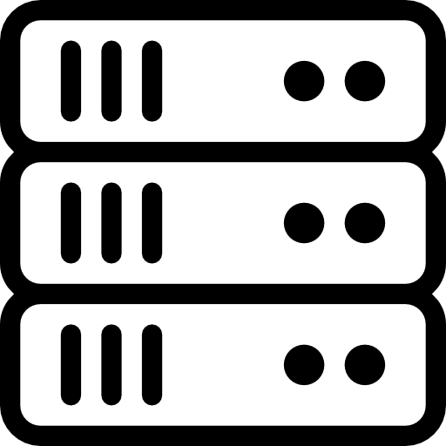
Exemplo Vírus
Mykrosoft

Slide 8
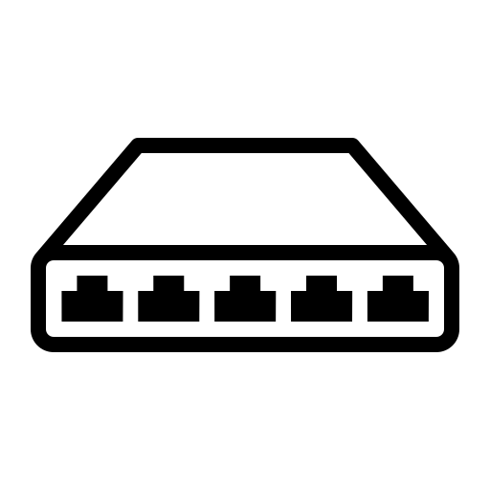
Exemplo Worms
Mykrosoft

Slide 9

Exemplo Cavalo de Troia
Baixe GTA VI de forma gratuita
Roque Estar

Slide 10


Exemplo Ransomware
Mykrosoft

Slide 11

Exemplo Spyware
Mykrosoft

Slide 12

Recomendações
NÃO baixe arquivos Suspeitos
NÃO execute arquivos Suspeitos
Utilize um Antivírus

Slide 13
Ataque WannaCry (2017)

